Slide 1
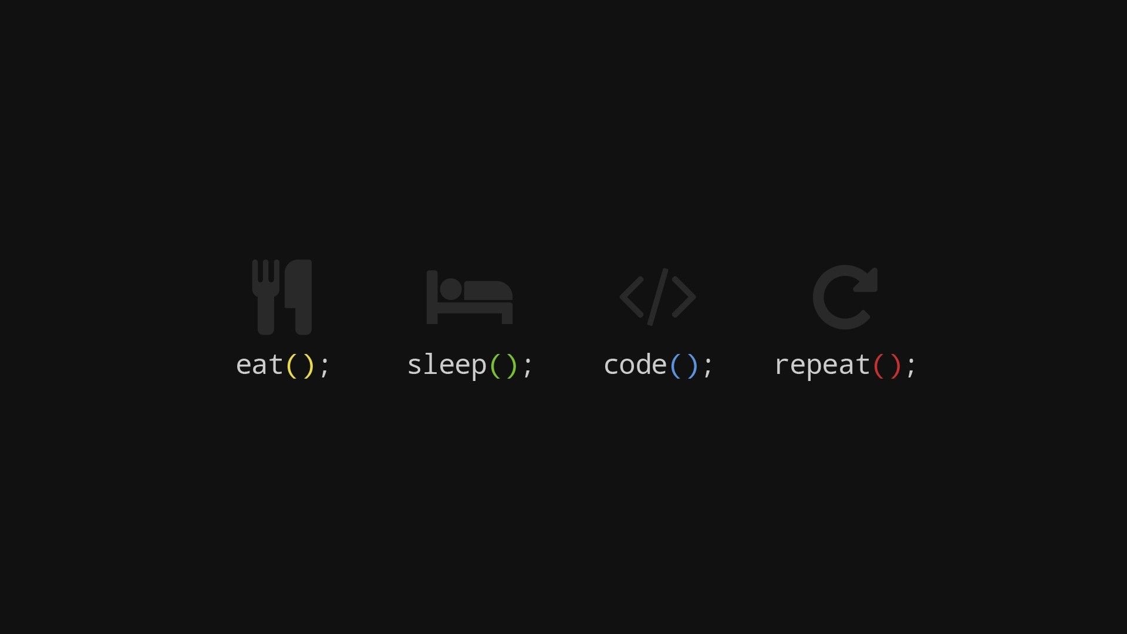
Rags developer’s
Agência de websites

Slide 2
INTRODUÇÃO
Consiste em um projeto empresarial que atua de forma totalmente remota, voltada a área de criação de websites, tendo opções, desde a mais simples e acessível, até a modelos mais sofisticados, com base nos "modelos padrão" que, serão moldados a partir dos pedidos do usuário, contanto que encaixe na sua escolha de pacote.

Slide 3
PROBLEMAS
Definir padrões de preço para cada modelo, formas de pagamento, Tempo de entrega do serviço com alta demanda e a quantidade de opções apresentadas no portifólio da empresa, Garantia de serviço e sua funcionalidade.
OBJETIVO DO PROJETO
Nos estabilizar nas ideias iniciais, checando a sua funcionalidade, e posteriormente estudar a ideia de não se prender no simples, e com o tempo expandir de acordo com as demandas, experiências, e assim não se prender ao mesmo público desde o início, gerando uma constante evolução do projeto.
JUSTIFICATIVA
Tivemos outras ideias de caminhos para seguir, como venda de roupas, produtos esportivos, fornecedor de produtos e entre outros. Mas optamos pela criação de websites por ter diversos trabalhos com a Web, sendo assim, tendo a prática, e o aprimoramento das habilidades com HTML e CSS entre outras linguagens Web.
PÚBLICO ALVO
Clientes com interesse em adquirir seu website, se comportando dentro dos padrões web.

Slide 4
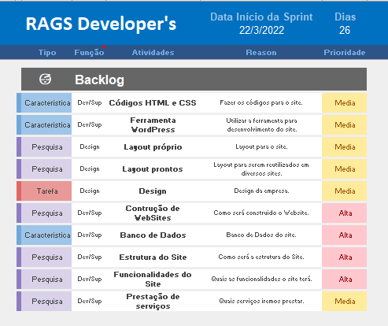
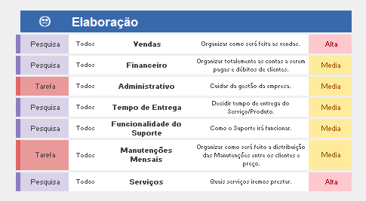
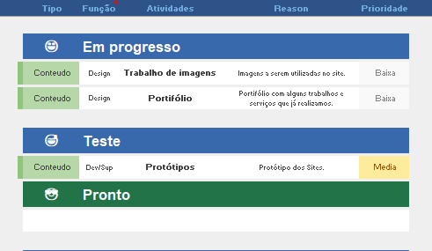

Slide 5
